Slide 1
Soirée d’accueil en groupe Stage Partir

Slide 2

Organisation de la DCC
Délégué Général
Conseil d’administration
Service Relations Partenaires Volontaires
Conseil d’administration
Service Communication et développement des ressources
Service Recrutement et Formation
Service Administration Finances

Slide 3
Organisation de la DCC
B
B
Manuèle
Présidente
P. Paul
Aumônier général
B
Ludovic
Vice-président
Claire
DG
Nathalie
Appui à la direction
Délégué Général
B
Mgr Lalanne
Vice-président
Évêque accompagnateur
Conseil d’administration
Service Relations Partenaires Volontaires
Conseil d’administration
Service Communication et développement des ressources
Service Recrutement et Formation
Service Administration Finances

Slide 4
Organisation de la DCC
Délégué Général
Conseil d’administration
Service Relations Partenaires Volontaires
Conseil d’administration
Agnès
Communication
générale et
éditoriale
Rémy
Co-
financement
Céline
Marketing
& collecte
de fonds
Service Communication et développement des ressources
Service Recrutement et Formation
Maname
Stagiaire
Patrick
Directeur de service
Service Administration Finances
B
Délégués en diocèse
Sr Pascale
Coordinatrice
régionale Sud
Charlotte
Communication
réseaux
Bénévoles siège
B

Slide 5
Organisation de la DCC
Délégué Général
Conseil d’administration
Service Relations Partenaires Volontaires
Conseil d’administration
Service Communication et développement des ressources
Service Recrutement et Formation
Service Administration Finances
B
Bénévoles siège
Gaëlle
Directrice de service
Mariama
Comptable
Chris
Alternant

Slide 6
Organisation de la DCC
Délégué Général
Conseil d’administration
Service Relations Partenaires Volontaires
Service Communication et développement des ressources
Service Recrutement et Formation
Rémi
Directeur de service
Service Administration Finances
Catherine
Formation
Sandra
Parcours
Candidats au
volontariat
Bénévoles siège
Formateurs et formatrices
B
B

Slide 7
Organisation de la DCC
Florian
Appui
à l’ECSI et au
Volontariat de
réciprocité
Christine
Suivi admin et social
Chargés de suivi VIR
Nicolas
Stagiaire
Thomas
Assistant admin., logistique
Guilhem
Volontariat
de
réciprocité
B
Délégué Général
Stéphanie
Directrice de service
Chargés de mission
Conseil d’administration
Service Relations Partenaires Volontaires
Conseil d’administration
Etienne
Chargé de zone
B
Bénévoles siège
B
Service Communication et développement des ressources
Vivian
Chargé de zone
Priya
VSI-R
Service Recrutement et Formation

Slide 8
Organisation de la DCC
B
B
Florian
Appui
à l’ECSI et au
Volontariat de
réciprocité
Christine
Suivi admin et social
Manuèle
Présidente
P. Paul
Aumônier général
Chargés de suivi VIR
B
Ludovic
Vice-président
Claire
DG
Nicolas
Stagiaire
Thomas
Assistant admin., logistique
Nathalie
Appui à la direction
Guilhem
Volontariat
de
réciprocité
B
Délégué Général
B
Stéphanie
Directrice de service
Chargés de mission
Mgr Lalanne
Vice-président
Évêque accompagnateur
Conseil d’administration
Service Relations Partenaires Volontaires
Conseil d’administration
Etienne
Chargé de zone
B
Agnès
Communication
générale et
éditoriale
Rémy
Co-
financement
Bénévoles siège
B
Céline
Marketing
& collecte
de fonds
Service Communication et développement des ressources
Vivian
Chargé de zone
Priya
VSI-R
Service Recrutement et Formation
Patrick
Directeur de service
Rémi
Directeur de service
Maname
Stagiaire
Service Administration Finances
Catherine
Formation
B
B
Délégués en diocèse
Bénévoles siège
Sandra
Parcours
Candidats au
volontariat
Sr Pascale
Coordinatrice
régionale Sud
Gaëlle
Directrice de service
Bénévoles siège
Charlotte
Communication
réseaux
Bénévoles siège
Mariama
Comptable
Chris
Alternant
Formateurs et formatrices
B
B
B

Slide 9
Soirée d’accueil en groupe Stage Partir

Slide 10

Je suis arrivé/e chez le partenaire depuis trois semaines, je me pose 1000 questions concernant la vie sur place… A qui dois-je m’adresser ?
?

Slide 11
Je suis arrivé/e chez le partenaire depuis trois semaines, je me pose 1000 questions concernant la vie sur place… A qui dois-je m’adresser ?
Mon chargé de mission

Slide 12
Pas de bol, le chargé de mission est en vacances pour deux semaines au Cap Horn, sans téléphone ni accès à ses mails. Vers qui je me tourne ?
?

Slide 13
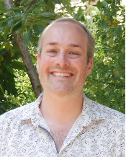
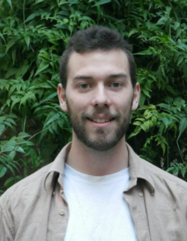
Pas de bol, le chargé de mission est en vacances pour deux semaines au Cap Horn, sans téléphone ni accès à ses mails. Vers qui je me tourne ?
Etienne
Vivian

Slide 14
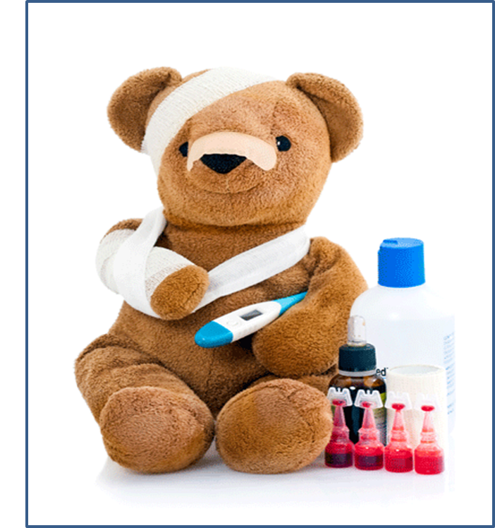
En cherchant à éviter un troupeau d’éléphant, je me suis fait une entorse à chaque cheville. Qui dois-je solliciter ?
?

Slide 15
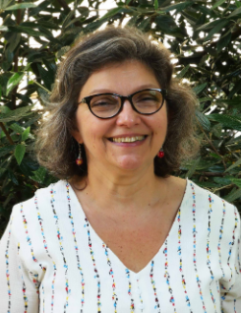
En cherchant à éviter un troupeau d’éléphant, je me suis fait une entorse à chaque cheville. Qui dois-je solliciter ?
Christine

Slide 16

Je vis une expérience formidable et j’ai des super photos de ma mission : à qui je les partage ?
?

Slide 17
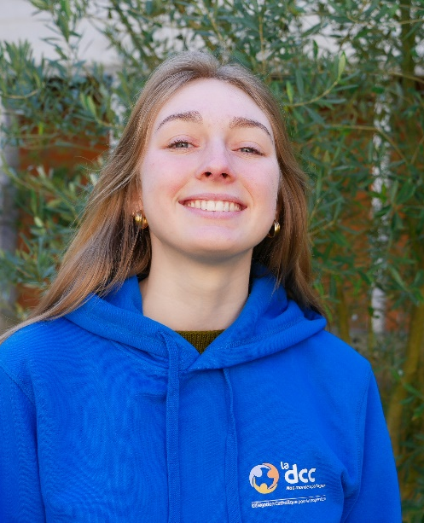
Je vis une expérience formidable et j’ai des super photos de ma mission : à qui je les partage ?
Agnès

Slide 18

J’ai trop fêté mon départ avec ma famille et mes amis et le jour J, je loupe mon avion à quelques minutes… Vers qui je me tourne ?
?

Slide 19
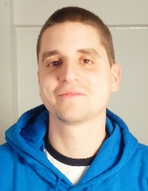
J’ai trop fêté mon départ avec ma famille et mes amis et le jour J, je loupe mon avion à quelques minutes… Vers qui je me tourne ?
Thomas

Slide 20

Mon indemnité mensuelle me suffit largement pour vivre sur mon lieu de mission en brousse, j’ai envie de faire un don. A qui je m’adresse ?
?

Slide 21
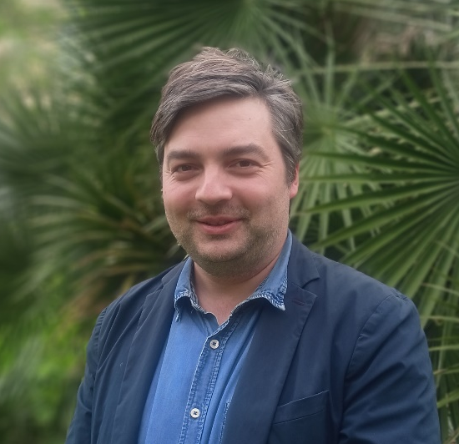
Mon indemnité mensuelle me suffit largement pour vivre sur mon lieu de mission en brousse, j’ai envie de faire un don. A qui je m’adresse ?
Rémy

Slide 22
L’entreprise pour laquelle je travaillais jusqu’à mon départ en volontariat est emballée par mon projet et souhaite m’encourager en faisant don à la DCC. A qui je communique cette info et le contact de mon ancien patron ?
?

Slide 23
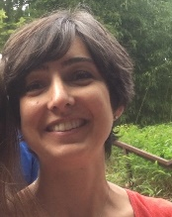
L’entreprise pour laquelle je travaillais jusqu’à mon départ en volontariat est emballée par mon projet et souhaite m’encourager en faisant don à la DCC. A qui je communique cette info et le contact de mon ancien patron ?
Céline

Slide 24
Soirée d’accueil en groupe Stage Partir

